Slide 1
杭州嘉云数据科技有限公司
转正述职报告
张敦珂－卖家服务－前端开发
Notes:
各位学长学姐好，下面我将开始我的转正述职报告

Slide 2
个人工作概述
1.1 工作内容
1.2 需求汇总
1.3 工作成果/贡献总览
Notes:
首先我将从以下三方面来讲述我的个人工作概述

Slide 3
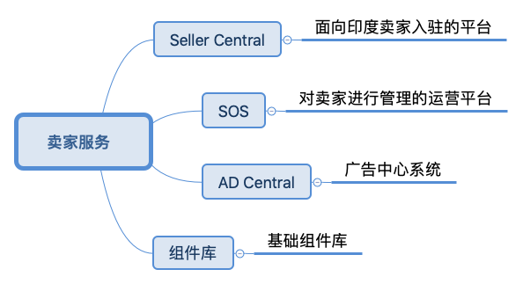
1.1 工作内容
编辑区域
Notes:
第一部分是工作内容：
入职以来在本部门参与过多个系统的开发，
首先是seller
其次
然后
同时也参与基础组件库的开发

Slide 4
1.2需求汇总
总共33个需求
10个核心项目
23个日常需求
按时完成，无延期，无线上故障
编辑区域
Notes:
在这期间

Slide 5
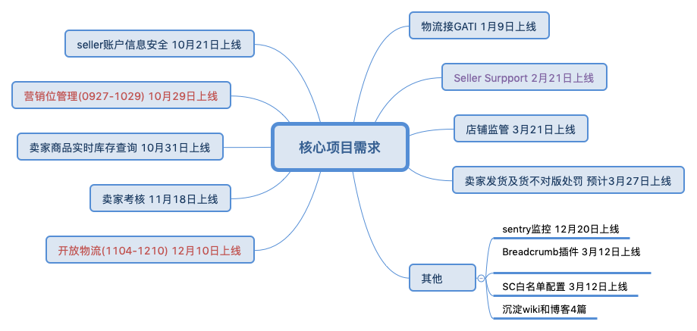
1.3 工作成果/贡献总览
Notes:
以下的核心项目需求

Slide 6
2.核心项目及贡献介绍
2.1 开放物流
2.2 Seller-Support
2.3 SellerCentral新功能白名单内测

Slide 7
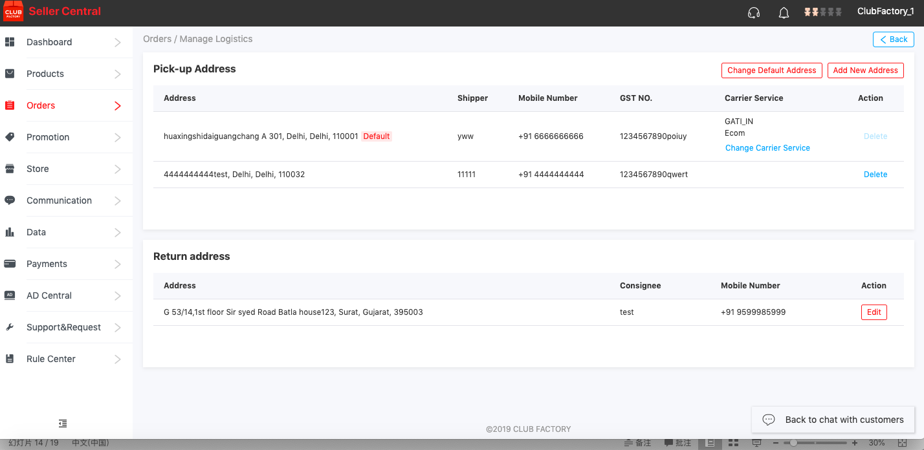
2.1开放物流
项目介绍：
需求背景：当前发货流程过于依赖合作的第三方物流，不仅影响Seller发货流程的时效性，而且可运商品受限，影响Seller商品交易链路；
需求目的：开放物流支持Seller自己联系物流发货，降低Seller物流成本，从而降低商品售价；
物流管理页面
Notes:
在开放物流需求之前，发货流程过于。。。，为了解决这个痛点，所以有开放物流。
这是物流管理页面，在这个页面中我们可以看到商家默认地址所选中的物流商

Slide 8
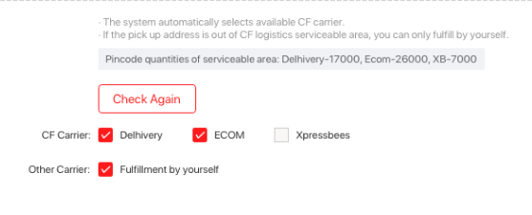
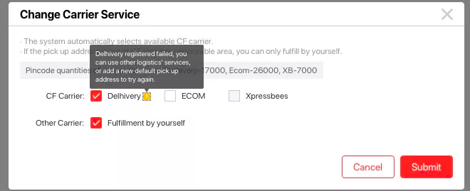
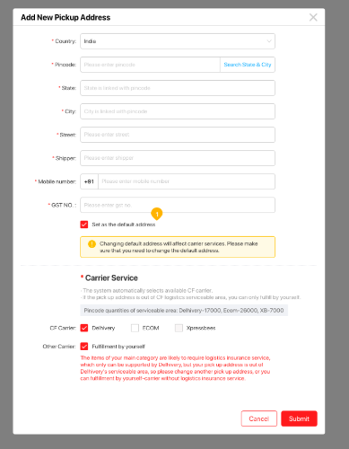
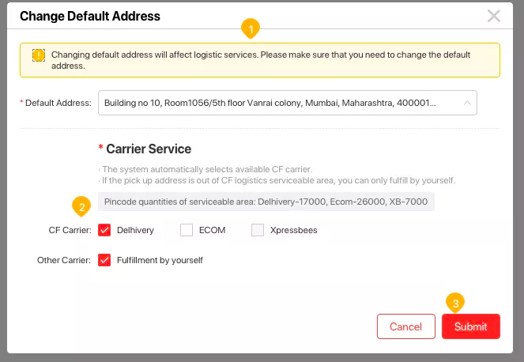
2.1开放物流
由于在注册，更换物流商，改变默认地址和添加地址都用到选择物流模块，因此把选择物流提炼成一个组件，在各个地方调用即可，无需关注组件内部的逻辑
注册入口
更换物流商
添加地址
改变默认地址
Notes:
选择物流的入口有四个，一个是注册入口，进入注册页面，根据pincode获取到cf物流的数据，遍历出来，并把可用的勾选上，不可用的禁用掉
第二个入口是添加地址时选择物流商，逻辑同注册页面进来时一样。
第三个入口是更换物流商，这里比起注册入口多了一个要交互的逻辑是回显已经选中的物流商，并且把注册失败的信息用icon表示出来并提示注册失败的文案
第四个入口是更换默认信息，打开弹出框时流程和更换换物流商相同，在更选地址时重置物流信息状态
因为这个四个入口都用到物流选择，所以将选择物流提炼成一个组件，各个地方调用即可，无需关注组件内部逻辑。

Slide 9
2.1开放物流
业务数据：
开放物流10天产出
360个卖家 8471笔订单
TOP3物流商
DTDC、Blue Dart、SkyWay
上线10天，共计有360个卖家开通了FBS服务，已有8471笔订单使用开放物流进行发货，从开放物流中可以看到TOP3物流商分别为：DTDC、Blue Dart、SkyWay,本需求为公司物流的拓展提供了很大的帮助

Slide 10
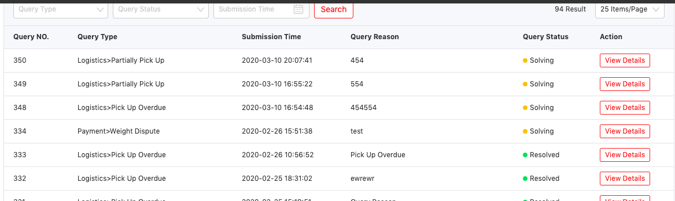
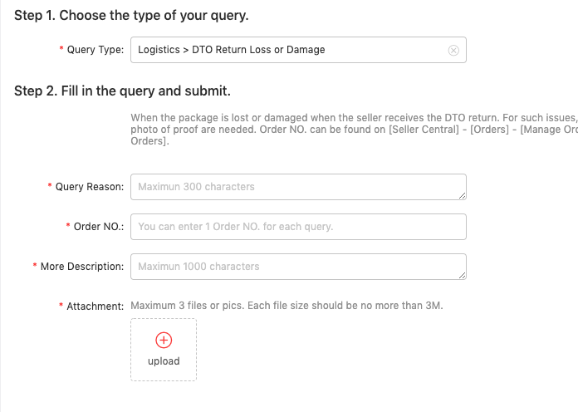
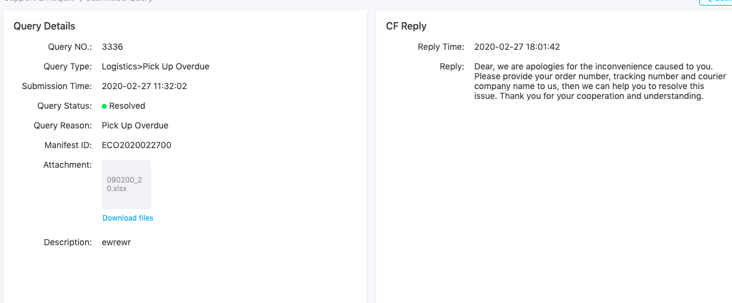
2.2 Seller-Support
目的：
seller-support为商家提供线上统一的问题反馈入口
第二步反馈列表
第一步提交反馈
第三步反馈详情
Notes:
原来卖家投诉分散在udesk客服咨询、卖家大学中，且与小卖家的沟通缺乏有效的反馈渠道，并且在产品调研中问sellercentral最希望有什么功能，69%的希望有问题反馈，
首先是商家在反馈页面选择反馈问题类型，并输入相应的反馈内容。
提交之后能在列表页看到问题的进展状态，
同时点击问题详情进入到反馈问题详情页，如果状态是解决的，就能看到cf对问题反馈的解决方案

Slide 11
2.2 Seller-Support
不同问题配置不同表单
文件上传优化
把文件上传和图片上传整合成一个组件，该组件会根据文件类型不同展示出相应的组件（图片或文件），优化用户体验
为不同的表单值建立表单映射，根据服务端数据渲染出不同的表单组件，同时提交不同的表单数据
难点与优化
Notes:
在这个需求中：
因为不同问题配置不同的表单，我们在本地建立了一个表单组件映射，根据服务端数据渲染出不同的表单组件，同时提交不同的表单数据，可扩展性强
并且优化了文件上传

Slide 12
2.2 Seller-Support
业务数据：
Support上线后收口了卖家反馈通道，可以量化分析卖家痛点，并根据卖家反馈数量和影响面针对性地建立解决机制，形成卖家反馈的闭环
Support上线初期反馈占比最高的是没有收到账单的问题，根据这个反馈，优化了账单模块提示，使得该问题的每周占比15%下降至6%

Slide 13

2.3 SellerCentral新功能内测
Seller Central新功能白名单内测通用解决方案
需求目的：支持新功能内测，统一配置化，每当新功能上线，对对应的组件应用上规则，控制其显示与隐藏。
已经涉及到的需求模块：广告菜单入口，
ppd卡片入口，
重量纠纷的按钮
为了统一入口，白名单数据可配置化，所以放在apollo里，由服务端接口直接返回。
apollo
服务器

Slide 14




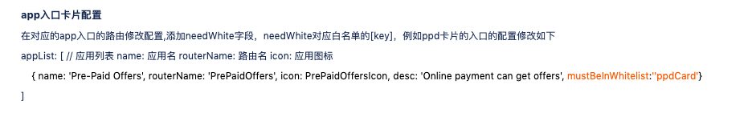
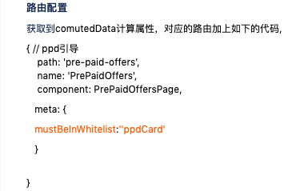
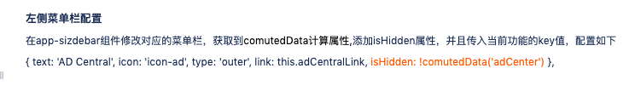
个人总结
为了优化用户体验，所以未在接口完成时去加载网页，选择加载网页的同时时去请求接口，由于其异步性，所以配置在全局计算属性中，
动态控制组件的显示，流程如下：
网页加载
获取白名单配置接口
全局状态vuex
全局计算属性判断白名单
组件的展示与隐藏

Slide 15
个人总结
总结
设计技术方案的时候要多思考，多考虑一些异常情况；
编写代码时要考虑思路是否清晰，代码是否冗余，命名是否规范，对于组件的封装要进一步提升,加强代码的可维护性和可拓展性;

Slide 16
3. 个人规划发展

Slide 17
个人规划
未来规划：
按时完成日常业务和项目迭代，并做好总结；
项目组件开发；
在专业领域继续深入：框架应用，编程技能，调试工具；
提高对整体业务的把握，不局限于自己的前端，多想想整个流程是怎么样子的。
Notes:
1.店铺搬家
2

Slide 18
THANKS 谢谢 !

